Slide 1
探索會計專業的出路
四會一乙 102404226 郭峯儒

Slide 2
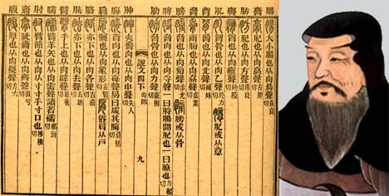
前言
據東漢許慎「說文解字」說明會計一詞為「零星算之為計，總合算之為會」
所以會計簡單來說就是對於經濟活動進行記錄、計算、分析，而擔任會計這工作在 現今社會公司中也是一個不可或缺的職位，舉凡只要有經濟活動就需要會計，而會計的學習也不容易，我們也將探討現在習得會計專業之後的出路。

Slide 3
前言
以現在的社會來說，學到會計專業之後有兩大出路1、升學，2、就業，以下我們就一起來探討。
畢業
就業
升學

Slide 4
升學
首先探討的是升學，大學畢業後升學考的就是研究所，以會計學來說一般有：
一、會計審計專業─會計研究所
二、稅務專業─財政研究所
三、會計資訊應用─會計資訊研究所
四、財務專業─財會所、財管所

Slide 5
就業
就業方面也有多種的選擇，根據不同的會計專業，而從事適當的工作，才能學以致用，一般分類有以下四大類:
1.會計審計專業
2.稅務專業
3.會計資訊應用
4.財務專業
每大類又有各種以下的工作：

Slide 6
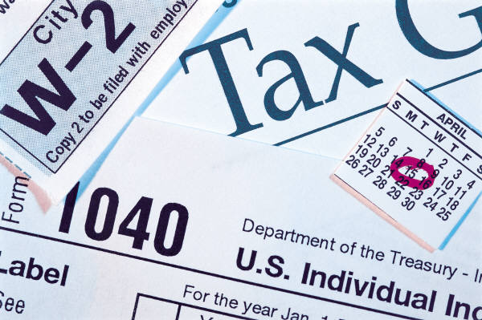
就業
稅務專業
企業
稅務會計
政府機構
關務特考3等
─財稅行政
記帳士
地方特考3、4、5等─財稅行政
初等、普考、高考
─財稅行政

Slide 7
就業
會計審計專業
企業
助理會計
財務主管
政府機構
初等、普考、高考
─會計
稽核部經理
主辦會計員
財務部經理
會計師
關務特考3、4等
─關務會計
地方特考3、4、5等
─會計

Slide 8

就業
ERP軟體應用師、
顧問師、規劃師
企業
電腦稽核人員
會計資訊應用
政府機構
會計類
審計類

Slide 9
就業
財務專業
企業
證券商承銷人員
證券投資分析師
政府機關
高考、普考、初等
─金融保險
基金經理人
財務部經理

Slide 10
結論
我們可以發現會計系畢業後還是有多元發展的可能，不管是升學還是就業都有相當好的發展，所以也不用太擔心會計系畢業後沒有發展的可能。我們以上面的就業發展分析得下表:

Slide 11
結論
政府機構的職種眾多，但企業也不少(僅止於以上面所列為主，其他沒有提到的職位不再此次報告中。)，而公家機關考試也是現今社會大家所追求的。

Slide 12
參考資料
維基百科
http://zh.wikipedia.org/zh-tw/%E6%9C%83%E8%A8%88
屏東商業技術學院 會計系 職涯進路圖
http://www.acco.npic.edu.tw/files/11-1015-2251.php

